Slide 1
Vorschulelternabend
Kath. Kindergarten St. Christophorus
Vorschulelternabend
23.02.2021

Slide 2
Schulformen
Vorschulelternabend
23.02.2021

Slide 3
Schulformen
Regelklasse
Offene Ganztagsklasse
Grundschule
Gebundene Ganztagsklasse
Vorschulelternabend
23.02.2021

Slide 4
Schulformen
Regelklasse
Unterricht in der Klasse
Meist 3x bis 12:15 Uhr und 2x bis 11:15 Uhr Unterricht
Vorschulelternabend
23.02.2021

Slide 5
Schulformen
Offene Ganztagsklasse kurz
Unterricht in der Klasse
Betreuungsgruppe
Kein Mittagessen
Keine Hausaufgaben
Betreuung mit verschiedenen Spielangeboten
Bis 14:00 Uhr
Vorschulelternabend
23.02.2021

Slide 6
Schulformen
Offene Ganztagsklasse lang
Unterricht in der Klasse
Mittagessen
Hausaufgabenbetreuung
Freizeitangebote
Anwesenheit an den gebuchten Nachmittagen verbindlich
Bis 16:00 Uhr
Kosten für Mittagessen
Vorschulelternabend
23.02.2021

Slide 7
Schulformen
Gebundene Ganztagesklasse
Unterricht + musikalische./sportliche. Angebot + zusätzliche Förderung in der Klasse
Mittagszeit mit Essen und Freizeit in der Klasse
Unterricht + musikalische./sportliche. Angebot + zusätzliche Förderung in der Klasse
16:00 Uhr
Fester Tagesablauf nach Stundenplan
Hausaufgabenzeit mit zusätzlich. Förderung
Anwesenheit am Nachmittag (außer Freitag) verbindlich
Kosten für Mittagessen
Vorschulelternabend
23.02.2021

Slide 8
Schulformen
Zusätzliches Angebot der Betreuung
Montag bis Donnerstag bis 17:00 Uhr und Freitag bis 15:00 Uhr
Kosten ca. 50€
Vorschulelternabend
23.02.2021

Slide 9
Schuleinschreibung
Vorschulelternabend
23.02.2021

Slide 10
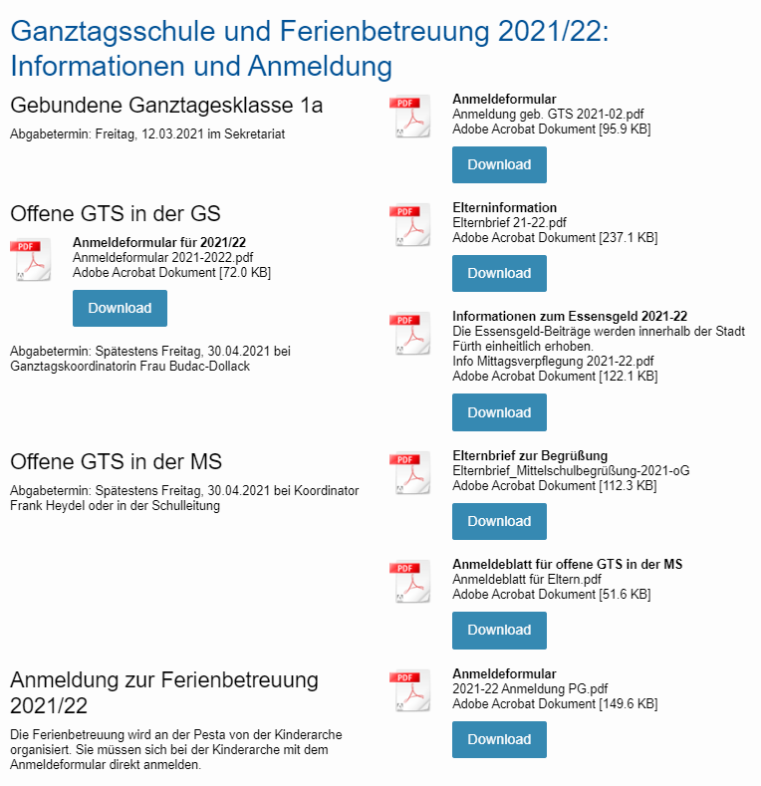
https://www.ghs-pesta.de/
Vorschulelternabend
23.02.2021

Slide 11
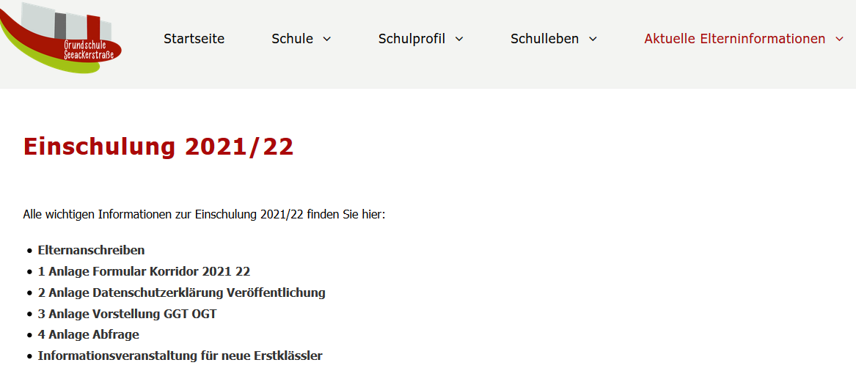
https://seeackerschule-fuerth.de/
Vorschulelternabend
23.02.2021

Slide 12
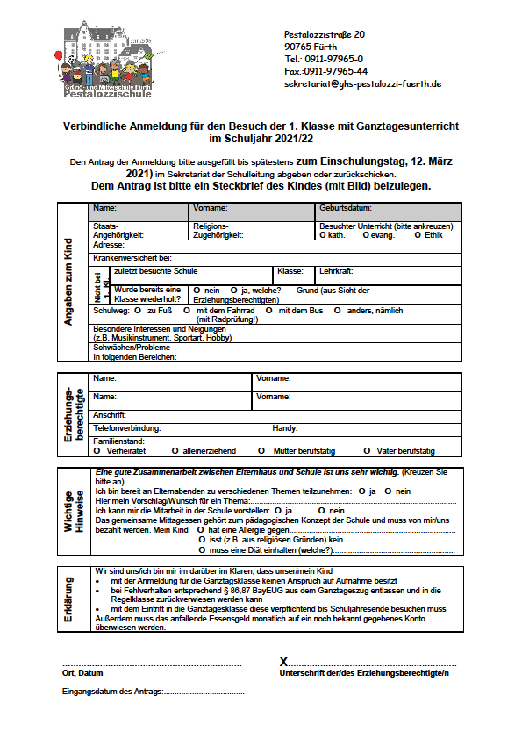
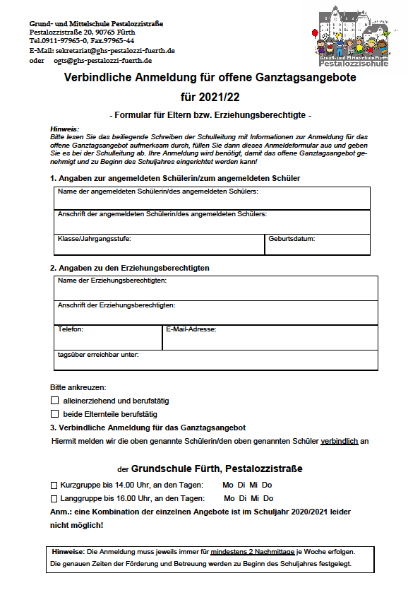
Schuleinschreibung
Vorschulelternabend
23.02.2021

Slide 13
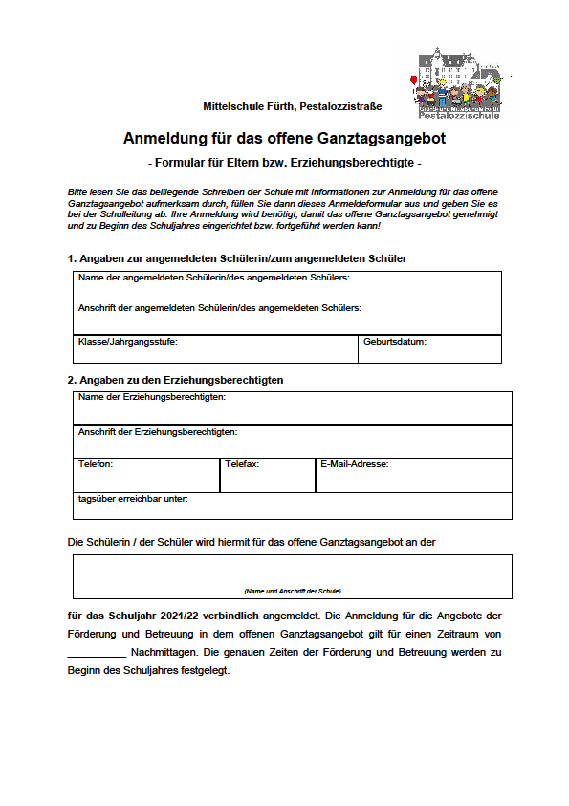
Schuleinschreibung
Vorschulelternabend
23.02.2021

Slide 14
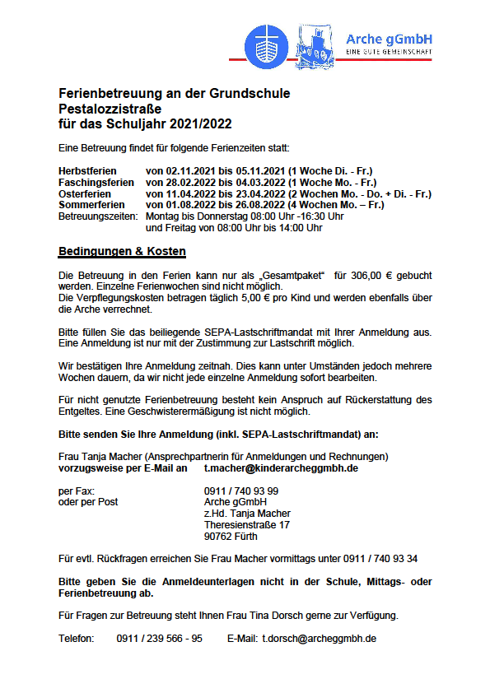
Schuleinschreibung
Vorschulelternabend
23.02.2021

Slide 15
Schuleinschreibung
Wichtige Unterlage
Geburtsurkunde des Kindes
Anmeldezettel für die jeweilige Schulform
Bei der gebunden Ganztagesklasse eine kurzes Bewerbungsschreiben
U-Heft
Kontodaten für die Mittagsbetreuung bzw. Mittagsessen
Einschätzungsbogen des Kindergartens
Ggf. Sorgerechtsbeschluss und Scheidungsurkunde
Nachweis über Schuleingangsuntersuchung
Nachweis über den Masernschutzstatus
Vorschulelternabend
23.02.2021

Slide 16
Vielen Dank für Ihre Aufmerksamkeit
Kath. Kindergarten St. Christophorus
Alte Reutstraße 54
90765 Fürth
Tel.: 0911-979730
Fax: 0911-9797319
E-Mail: kita.fuerth.chr@erzbsitum-bamberg.de
Vorschulelternabend
23.02.2021

